Slide 1
Fizikai szimuláció
Szécsi László
3D Grafikus Rendszerek
6. előadás

Slide 2
Animáció
időfüggés
a virtuális világmodellünkben bármely érték lehet időben változó
legjellemzőbb:
a modell transzformáció időfüggése
mozgó tárgyak
módszerek az időfüggés megadására
képlet, görbe, pálya, motion capture...
fizikai szimuláció

Slide 3
Valósidejű fizikai animáció
for(;;)
{
dt = t(most) – t(jelen érvényes világállapot)
fizikai kölcsönhatások számítása
fizikai folyamatok szimulálása dt időtávon
rajzolás
}

Slide 4
Időlépcső Kotlinban
val timeAtFirstFrame = Date().getTime()
var timeAtLastFrame = timeAtFirstFrame
fun update(gl : WebGL2RenderingContext, keysPressed : Set<String>) {
val timeAtThisFrame = Date().getTime()
val t = ( timeAtThisFrame.toFloat()
- timeAtFirstFrame.toFloat()) / 1000.0f
val dt = ( timeAtThisFrame.toFloat()
- timeAtLastFrame.toFloat()) / 1000.0f
timeAtLastFrame = timeAtThisFrame

Slide 5
Egy merev test fizikai jellemzői
pozíció 3D vektor [m]
x
sebesség 3D vektor [m/s]
v
tömeg skalár [kg]
m
lendület 3D vektor [kg m/s = Ns]
p = m⋅ v

Slide 6
Newton
a = F / m
v = ∫ a dt
x = ∫ v dt
p = v·m
p = ∫ F dt

Slide 7
Euler integrálás
a következő állapotot úgy határozzuk meg, hogy a deriváltakat dt ideig állandónak tekintjük
f(t + dt) = f(t) + f′(t) · dt
nem pontos, nem hatékony, de egyszerű

Slide 8
Animáció pozícióval és sebességgel
Newton: Euler:
a = F / m
v = ∫ a dt
x = ∫ v dt
v(t + dt) = v(t) + a·dt
x(t + dt) = x(t) + v(t + dt)·dt
ship.move = function(dt){
this.acceleration.setScaled(force, invMass);
this.velocity.addScaled(dt, acceleration);
this.position.addScaled(dt, this.velocity);
}
force
position
m
velocity
Notes:
The position of the spaceship is animated by physical animation. Suppose that we have already computed the total force acting on the spaceship in a control operation. According to Newton’s second law, the acceleration is the force divided by mass m of the spaceship. As the acceleration is the derivative of the velocity, in small time step dt, the velocity changes by acceleration * dt. Similarly, as the velocity is the derivative of the position, the position is modified with the velocity * dt.
In fact, this is a numerical solution of the differential equation of the motion. This method is called forward Euler integration.

Slide 9
Animáció pozícióval és lendülettel
Newton: Euler:
p = ∫ F dt
v = p·m⁻¹
x = ∫ v dt
p(t + dt) = p(t) + F·dt
v(t + dt) = p(t + dt)·m⁻¹
x(t + dt) = x(t) + v(t + dt)·dt
ship.move = function(dt){
this.momentum.addScaled(dt, force);
this.velocity.setScaled(this.momentum, invMass);
this.position.addScaled(dt, velocity);
}
force
position
m
velocity
Notes:
The position of the spaceship is animated by physical animation. Suppose that we have already computed the total force acting on the spaceship in a control operation. According to Newton’s second law, the acceleration is the force divided by mass m of the spaceship. As the acceleration is the derivative of the velocity, in small time step dt, the velocity changes by acceleration * dt. Similarly, as the velocity is the derivative of the position, the position is modified with the velocity * dt.
In fact, this is a numerical solution of the differential equation of the motion. This method is called forward Euler integration.

Slide 10
Légellenállás sebességből
álljon meg erőhatás hiányában
energiaveszteség
lamináris ellenállás
F = -v c ← ellenállási tényező
a = -v c/m
dv/dt = -v c/m
v = e^{-tc/m}
v(t+dt)/v(t) = e^{-(t+dt)c/m} / e^{-tc/m} = e^{-dt c/m}
e^{-c/m} az energiaveszteség aránya másodpercenként
velocity *=
math.exp(-dt * c/m)

Slide 11
Légellenállás lendületből
álljon meg lassan erőhatás hiányában
energiaveszteség
lamináris ellenállás
F = -v c ← ellenállási tényező
dp/dt = -v c = -p/m c
p = e^{-tc/m}
p(t+dt)/p(t) = e^{-(t+dt)c/m} / e^{-tc/m} = e^{-dt c/m}
e^{-c/m} a lendületveszteség aránya másodpercenként
momentum *=
math.exp(-dt * c/m)

Slide 12
Fizikailag korrekt, irányíthatatlan
orientáció és sebesség függetlenek
fizikai megoldás: irányfüggő csillapítás
válasszuk szét a sebességkomponenseket (pl. előre, oldalra) skalárszorzat!
különböző csillapítások (légellenállások) a komponensekre
adjuk a csillapított komponenseket össze vissza

Slide 13
A test tárolt jellemzői eddig
x pozíció
1/m inverz tömeg
p lendület
ebből a tömeg, sebesség bármikor számolható

Slide 14
Egy merev test fizikai jellemzői
orientáció forgatás [fordulat]
q
szögsebesség 3D vektor [fordulat / s]
ω
tehetetlenségi nyomaték skalár [kg m²]
I (mass moment of inertia, angular mass)
perdület 3D vektor [Nms]
L

Slide 15
Analógiák forgásra
F erő → τ forgatónyomaték
3D vektor, Nm
a gyorsulás → β szöggyorsulás
3D vektor, 1/s²
v sebesség → ω szögsebesség
3D vektor, 1/s, | ω | = fordulat / sec, ω tengely körül
p lendület → L perdület
3D vektor, Nms = kg m² / s²

Slide 16
Angular mass
adott forgatónyomaték milyen szögsebesség-változást indukál
vektor → vektor
3x3 mátrixxal megadható
vannak kitüntetett tengelyek (principal axes)
ezek körüli forgatásra vett 3 tehetetlenségi nyomaték (diagonálmátrix)
τ 3 tengelyre + 3 th. nyomaték

Slide 17
Angular mass
de ha a test el van forgatva máris teljes mátrix
I világkoordinátában kell a szimulációhoz
vagy: perdületet modellkoordinátába visszük, szorzunk, szögsebességet visszavisszük világba
függ az elforgatástól

Slide 18
Newton forgásra
β = τ I⁻¹
ω = ∫ β dt
q = ∫ ω dt
L = ω·I
L = ∫ τ dt

Slide 19
Euler integrálás forgásra
erőkar = támadáspont - tömegközéppont
τ forgatónyomaték: τ = (p - x) × F
L(t + dt) = L(t) + τ·dt
szögsebesség a perdületből:
ω(t + dt) = L(t + dt) R^{T} I⁻¹ R
q(t+dt) = q(t) + ω(t + dt)·dt ???
modellezési trafó
elforgatás része
= q
perdület modellben
ω modellben
ω világban

Slide 20
Elforgatás tárolása
R mátrix nem rossz, de sok forgatási mátrix szorzata lassan nem forgatás lesz
helyette:
kvaternió
x, y, z, w (3 képzetes, 1 valós)
x, y, z = a forgatás tengelye * sin(ϕ/2)
w = cos(ϕ/2)
két kvaternió szorzata a forgatások egymásutánja

Slide 21
Game object animáció
játékobjektumok különböző move metódusokkal
leszármaztatás?
lehetséges, de elég merev
mozgatási logika függvényben, és adjuk ezt a függvényt értékül a megfelelő játékobjektumok move propertyjének
a Scene::update hívja mindegyik játékobjektum move-ját

Slide 22
GameObject::move
receiver type
typealias GameObjectMoveMethod = GameObject.(
t : Float,
dt : Float,
keysPressed : Set<String>,
gameObjects : ArrayList<GameObject> )->Boolean
class GameObject {
var move : GameObjectMoveMethod = {_, _, _, _ -> true}
}
függvény típusú property

Slide 23
Scene
animációs logikát megvalósítő függvény
(minimális példa)
val avatar = GameObject(mesh)
init{
gameObjects.add(avatar)
avatar.move = { t, dt, keysPressed, gameObjects ->
var lives = true
position.x += 0.01f
lives
}
}
fun update(gl : WebGL2RenderingContext, keysPressed : Set<String>) {
gameObjects.forEach{ it.(it.move)(0.0f,0.0f,keysPressed,gameObjects) }
gameObjects.forEach{ it.update() }
gameObjects.forEach{ it.draw() }
}
az aktuális objektumban tárolt metódust
az aktuális objektumra hívjuk meg
ezekkel a paraméterekkel

Slide 24
Animáció
var gobj = new GameObject2D(mesh);
gobj.velocity = new Vec3();
gobj.angularVelocity = 0;
gobj.zoomVelocity = Vec3();
gobj.move = function(dt, keysPressed, gameObjects){
this.position.addScaled(dt, this.velocity);
...
};

Slide 25
Gyorsulás
gobj.mass = 1; gobj.angularMass = 1;
gobj.acceleration = Vec3();
gobj.angularAcceleration = 0;
gobj.move = function(dt, keysPressed, gameObjects){
this.control(dt, keysPressed);
this.velocity.addScaled(dt, this.acceleration); …
};
gobj.control = function(dt, keysPressed){
this.acceleration.set();
if(keysPressed.W){
this.acceleration.addScaled(this.mass, F_{W}); }
};

Slide 26
3D forgatás kvaternióval
var GameObject2D = function(mesh) {
this.orientation = Vec4(); // 0, 0, 0, 1
gobj.angularVelocity = Vec3();
gobj.move = function(dt, keysPressed, gameObjects){
this.orientation.quatRotateScaled(
dt,
gobj.angularVelocity
);
...
};

Slide 27
GameObject2D model matrix
GameObject2D.prototype.updateModelTransformation =
function(){
this.modelMatrix.set().
scale(this.scale).
quatRotate(this.orientation).
translate(this.position);
};

Slide 28
Sebesség és orientáció független
csillapítás megoldja
de modelltérben adjuk meg a tengelyenkénti csillapítási faktorokat
világbeli sebességet modellbe transzformálni, csillapítani, visszatranszformálni
this.velocity.
xyz0mul(this.modelMatrixInverse).
scale( Math.exp(-dt * c/m) ).
xyz0mul(this.modelMatrix);

Slide 29
Orientáció a sebességből – Frenet frame
orr a sebesség irányába
szárny merőleges az orra és a gyorsulásra
vezérsík merőleges az orra és a szárnyra
i = v/|v|
k = i × a / | i × a |
j = k × i
new Mat4(
i.x, i.y, i.z, 0,
j.x, j.y, j.z, 0,
k.x, k.y, k.z, 0,
0, 0, 0, 1);
rotate(axis, angle);

Slide 30
Static ‘up’ vector
instead of the acceleration vector we can use a fixed vector
boring, but the plane never turns upside down

Slide 31
Merev testek egymásra hatása
két probléma
hatnak-e egymásra?
összeérnek, ütköznek
ütközés-vizsgálat
mi a hatás eredménye?
erőhatás vagy direkt állapotváltozás
ütközés-válasz
először foglalkozzunk az ütközés-válasz fizikájával

Slide 32
A mechanikai szimuláció korlátai
Eddig: kötöttségek nélküli mozgás
csak az erők határozzák meg
Euler integrálás: az erők állandónak tekinthetők egy időlépcső alatt
ami ebbe nem fér bele: kényszerek
hirtelen változó erők: ütközések
merev mechanizmuson keresztül ható erők
tartóerő (talajon, asztalon)
összekapcsolt alkatrészek, csuklók, ízületek

Slide 33
1. megoldás: Rugalmas mechanizmussal közelítés
megengedünk valamilyen mértékű egymásba érést
minél jobban egymásba ér, annál nagyobb az erő, de folytonosan változik
addig működik, amíg az pár időlépcsőnél hosszabb időre széthúzható a változás
jó: rugalmas dolgok, autó kereke a talajon
nem jó: merev dolgok, biliárdgolyók egymáson, pingponglabda asztalon

Slide 34
2. megoldás: impulzusok
eddig a lendület-változás:
L(t + dt) = L(t) + F·dt
nagy erő hat rövid ideig
csak F·dt érdekes
legyen J = F·dt impulzus
a testre erők és impulzusok hatnak
L(t + dt) = L(t) + F·dt + J
az impulzus egy 3D vektor, mértékegysége ugyanaz, mint a lendületé

Slide 35
J impulzus hatása a forgásra
perdület-változás eddig
P(t + dt) = P(t) + τ·dt
ahol
τ = (p - x) × F
tehát
dP = (p - x) × F ·dt = (p - x) × J
erőkar
J
J impulzus ekkora perdület-változást okoz

Slide 36
Impulzus kiszámítása
mit kell tudni
impulzus támadáspontja
hol érnek össze?
impulzus iránya
érintkezési pont normálvektora, súrlódás
impulzus nagysága
függ a tárgyak rugalmas-rugalmatlan alakváltozásaitól – pont ezt akarjuk kihagyni
nincs rá általános formula
egyszerűsítő modell: є restitúciós tényező
0 – rugalmatlan, 1 – tökéletesen rugalmas
ütközés-vizsgálat

Slide 37
Egyszerű példa: pontszerű test és fal
a fallal párhuzos része marad (nincs súrlódás)
a merőleges rész megfordul × energiaveszteség
v fallal párhuzamos része
L-(L·n)n
rugalmasság
J
L’ =
L -(L·n)n
-є(L·n)n
n
v
L falra merőleges része
-(L·n)n

Slide 38
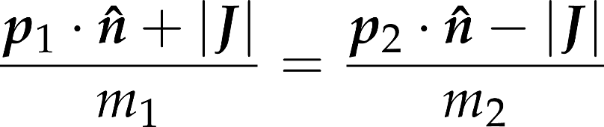
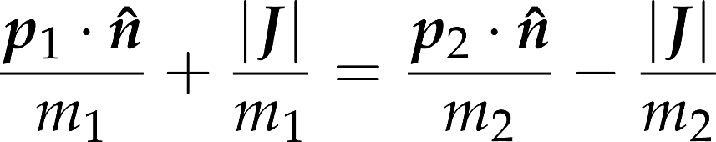
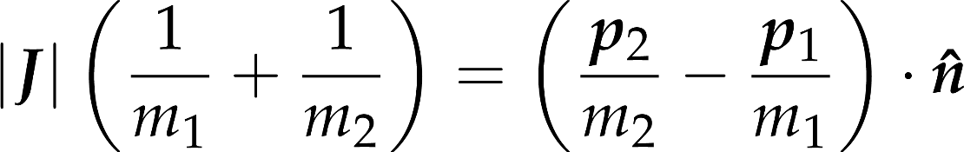
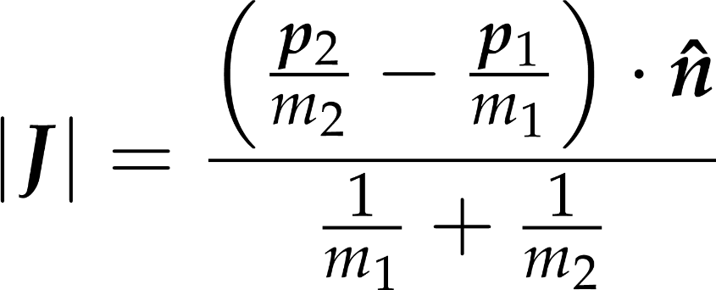
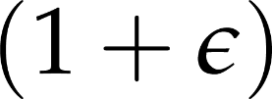
Ütközésválasz: mekkora az impulzus rugalmatlan ütközésnél?
rugalmas

Slide 39
Impulzus kiszámítása általában
a két ütköző pont sebességének kiszámítása: v_{a} és v_{b}
relatív sebesség: v_{rel} = (v_{a} - v_{b})·n
J = -(1+є)
ütközési
normálvektor
v_{rel}
-1
-1
1/m_{a} + 1/m_{b} + n·I_{a}(k_{a}×n)×k_{a}+ n·I_{b}(k_{b}×n)×k_{b}
inverz tömegek
erőkarok
a levezetés hosszú és nem fontos, de nagyjából a lényeg:
visszaverendő lendület = merőleges sebesség × tömeg

Slide 40
Ütközés-detektálás
feladat
érintkezési pontok és normálisok megtalálása
+ ütközés időpontja
érdekel minket: folytonos ütközésvizsgálat
feltételezzük, hogy csak az időlépcsők végén lehet: diszkrét ütközésvizsgálat

Slide 41
Folytonos/Diszkrét ütközés-detektálás pontra és féltérre
sík normálja
sík egy pontja
n ·(r - r0) > 0
r(t_{i})
sugár: r+v·t
v
n ·(r - r0) = 0
metszés: t*
Ha t* < dt Collision
r(t_{i+1})
n ·(r - r0) < 0

Slide 42
Előnyök
Folytonos
valóban érintkező testekre számolunk ütközés-választ
nincsenek „ideiglenesen” egymásba lógó objektumok
Diszkrét
van rá esély valós időben
játékban: egyszerűen illeszkedik a diszkrét idejű mechanikai szimulációhoz

Slide 43
Ütközésvizsgálat
mindenki mindenkivel Ο(n²)
háromszöghálók
csúcs lappal
él éllel
minden test minden csúcsa/éle az összes többi test csúcsával/élével nem megy
térfelosztás
egyszerűsített ütköző-geometria

Slide 44
Térfelosztás fentről le
cellákra osztott tér
szabályos rács
oktális fa
BSP fa
minden cellában lista a belógó testekről/primitívekről
mozgó tárgyaknál drága lehet karbantartani
pl. BSP fa a statikus színtérre jó
csak a közös cellában levőkre kell vizsgálódni

Slide 45
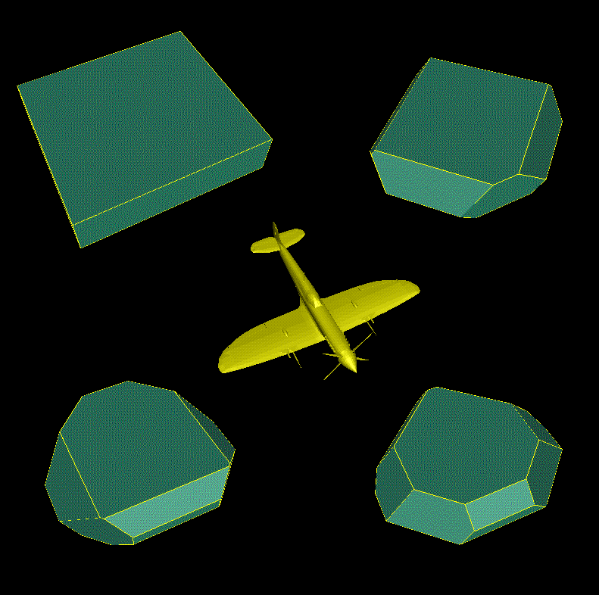
Térfelosztás lentről fel
Befoglaló objektumok
gömb
k-DOP [discrete oriented polytope]
6-DOP = AABB [axis-aligned bounding box]
ha a befoglalók nem metszik egymást, a bennük levők sem
BVH [bounding volume hierarchy]
befoglaló objektumok csoportjait is befoglaló objektumokba foglaljuk, stb.

Slide 46
Teszt befoglaló gömbökre
|c₀ – c₁| < r₀ + r₁
r₀
r₁
c₀
c₁

Slide 47
Helyettesítő geometria
bonyolult modell → egyszerű modell
sok háromszög → néhány test, amire könnyű megtalálni az ütközési pontot
gyors számítás
egyszerű implementálni
modellezés közben az ütköző-testeket is meg kell tervezni / generálni
pontatlan

Slide 48
Gömbök ütközése
ha |c₀ – c₁| < r₀ + r₁
n = (c₀ – c₁)/ |c₀ – c₁|
p = (c1 + n r1 + c0 - n r0)/2
c₀
c₁
r₀
r₁
c₀
c₁

Slide 49
Kövér testek
egyszerű konvex alakzat + r sugarú környezete
gömb (pont + r)
kapszula (szakasz + r)
korong (körlap + r)
találjuk meg a két alapalakzat minimális távolságú pontpárját
innentől ugyanaz mint a két gömb esete

Slide 50
Legközelebbi pontok megtalálása
iteratív módon
kiindulunk a két középpontból
a := c_{a}
b := c_{b}
amíg a két pont távolsága csökken
a := „A” alakzat legközelebbi pontja b-hez
b := „B” alakzat legközelebbi pontja a-hoz
a
b
B
A

Slide 51
Vezérlés - avatar
Avatar::control(keysPressed)
adott gombok lenyomása esetén erők és forgatónyomatékok ébrednek
ha több is van, össze kell adni őket
Ship::move ezeket használja az animációhoz
lehetséges gombnyomásra közvetlenül állítani a sebességet (szögsebességet) vagy a pozíciót (orientációt), de kevésbé lesz sima a mozgás
csillapítás nélkül nehezen kezelhető

Slide 52
Interakciók - típustükrözéssel
Ship::control(objects)
minden objektumra kivéve magamat: interact(this)
Ship::interact(other)
ellenőrizzük other típusát
getType metódus
dinamikus cast
Object
Ship
Planet
if ( other->getType( ) == PLANET )...
Planet* p = dynamic_cast<Planet>(other);
if ( p != null )...
bedrótozott if

Slide 53
Interakciók – típushoz rendelt metódusokkal
Asteroid::control(objects)
minden objektumra kivéve magamat: hitByAsteroid(this)
Ship::hitByAsteroid(asteroid)
ellenőrizzük, hogy az asteroid elég közel van-e etc.
Object
minden metódus meg kell legyen az Object ősosztályban
Ship
Planet

Slide 54
Interakciók – double dispatch
interface Base {
void process1( Base secondObject );
void process2( A firstObject );
void process2( B firstObject );
void process2( C firstObject );
}
static class A implements Base {
public void process1( Base second ) {
second.process2( this );
}
public void process2( A first ) {
System.out.println(
"first is A, second is A" );
}

Slide 55
Interakciók – double dispatch
static class B implements Base {
public void process1( Base second ) {
second.process2( this ); }
public void process2( A first ) {
System.out.println(
"first is A, second is B" ); }
public void process2( B first ) {
System.out.println(
"first is B, second is B" ); }
public void process2( C first ) {
System.out.println(
"first is C, second is B" ); }
}

Slide 56
AI - waypoints
milyen erő és forgatónyomaték kell ahhoz, hogy az objektum eljusson egy célpontba?
csak előre (hátra?) haladhat
illetve fordulhat

Slide 57
AI - követő
miben különbözik ez a waypointtól?

Slide 58
Lövés
új objektum
beszúrhatjuk simán az objektumlistábaa control metódusban, vagy sem?
ha nem
visszatérés új objektumok listájával
összeolvasztás a meglevőkkel, ha az iteráció már lefutott
időkorlát
lövéskor timeToNextShot = cooldown;
mindig timeToNextShot -= dt;
ha timeToNextShot negatív, csak akkor lehet lőni

Slide 59
Megsemmisülés
objektum törlése
kiveheti magát gond nélkül a control metódusban az objektumok listájából?
ha nem, visszatérés true/false
ahonnan hívtuk a metódust, ott kell törölni

Slide 60
Csatolt objektumok
pozíció, orientáció egy szülőobjektum koordinátarendszerében értelmezendő
vertex transzformálása
előbb a szülő objektumterébe (* Mgyerek)
utána világba (nagyszülő objektumterébe?) (* Mszülő)
tehát a gyerekobjektum teljes modellmátrixa
Mgyerek * Mszülő * ...

